Slide 1
구석기시대 유적의 기능과 성격이해를 위한 정량적 연구방법 시론
박가영 • Ben Marwick
목차: 문제제기 – 이론적 배경 - 분석요소 – 해석방법 – 사례연구 – 맺음말

Slide 2
문제제기
한국의 구석기유적에는 유구/시설물의 흔적이 거의 남아있지 않음
발굴된 유적의 면적과 수량이 유구의 부재 및 당시의 발굴 상황 등과 같은 이유로 인류의 행위 및 공간을 분석하기에 한계가 있음
기존의 유적 기능 연구는 개별유적을 대상으로 한정되어 있음
본 연구에서는 기존의 구석기유적 기능 및 공간분석에 관한 연구를 검토하고, 이를 바탕으로 각 유적에 공통적으로 적용할 수 있는 정량적 분석요소를 제시하고자 함

Slide 3
유적과 관련된 인류의 행위패턴 유추
전제: 수렵채집민은 효율적으로 자원을 이용하고, 음식을 조리하며, 이동하기위해 기술을 발전시킴
자연환경연구와 결부시키면 환경변화에 따른 인류행동양식의 변화를 추론할 수 있음
도구조성, 동물뼈 및 식물유존체 등을 통해 생업양상 유추 가능
석기군 크기, 잔손질 정도, 자연면비율, 다기능석기 유무, 버리는석기 비중을 통해 집단의 이동성과 유적점유 패턴 분석가능
석기밀집도, 석기수량분석을 통해 집단의 크기 혹은 점유기간 추론가능

Slide 4
인류학적 고고학 이론과 모델
Human Behavioral Ecology (문화생태학): 진화론과 최적화이론에 적용하여 인류의 행위를 연구함
HBE 파생모델은 인류의 이동성과 기술에 관한 여러 가설을 세우는데 적합
Kuhn: 행위패턴을 개개의 석기유물과 연결하는 방법론들을 개발
Barton: 행위패턴을 석기군과 연결하는 방법론을 개발

Slide 5
분석요소 - 유적전체
분석범주 : 유적전체, 석기분석
유적전체
위치: 강과의 거리, 해발고도
유적 크기, 실제 점유공간 면적 확인
석기집중부 유무 (bloc), 크기 및 석기구성
단위 면적 당 석기 비율

Slide 6
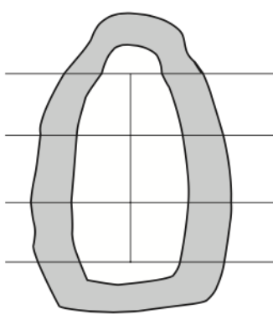
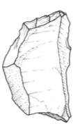
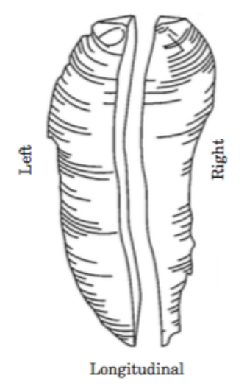
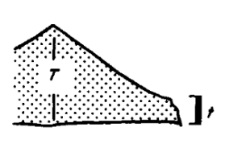
분석요소 - 석기분석
석재(비율), 석재획득 용이성 여부
석기수량: 최소석기수 (Minimum Number of Artifacts)
도구종류, 석기제작단계와 관련된 유물, 완형 도구 비율
잔손질 유무, 정도
접합석기 유무, 위치

Slide 7
해석방법: 종류별
석기의 제작유무로 분류: 소비유적 vs 생산유적 석기의 제작과정에서 나오는 부산물의 비율, 완성된 도구의 비율, 잔손질 및 재가공된 석기의 비율로 구분
점유집단 크기(인구 수)로 분류: 집단이 점유한 유적 vs 개인이 점유한 유적, 대규모 집단 vs 소규모 집단 석기의 수량 및 크기, 유물의 구성, 유적 크기, 공간 내 석기의 밀집도로 구분

Slide 8
해석방법: 종류별
3. 점유기간으로 분류: 단기간 점유 vs 장기간 점유,
일회성유적 vs 다회성유적 석기의 수량 및 크기, 유적 크기, 석기구성, 잔손질 정도, 자연면 비율, 석재이용전략, 공간 내 석기의 밀집도로 구분
계절적 특징으로 분류: e.g. 여름캠프 특정 석기, 동물뼈 혹은 식물유존체 등의 유무로 구분

Slide 9
해석방법: 종류별
5. 유적 내에서 이루어진 행위로 분류: 거주지(다기능복합유적) vs 특정목적캠프 동물뼈 혹은 식물유존체의 유무 및 종류, 석기수량 및 구성, 유적크기, 공간 내 석기 밀집도, 잔손질 정도, 자연면비율, 석기의 기능, 화덕자리 유무로 구분

Slide 10
분석 시 유의점/한계점
현재 남아있는 유적을 과거 인류가 점유한 흔적으로 단정할 수 없음
한국의 구석기 유물은 석재의 종류, 풍화의 정도 등에 따라 세밀한 정량분석에 한계가 있음 (e.g. 잔손질 흔적)
석기제작 및 형태는 석재의 적합성, 석재획득의 용이성, 점유집단의 이동양식 등 여러 요소에 의해 영향을 받을 수 있음 (e.g. 잔손질 빈도와 석재획득의 용이성 관계)

Slide 11
유적 내 공간 해석
유적 내 석기집중부와 공백구역 구분
석기집중부의 석기구성, 화덕자리, 접합석기 유무를 분석
복수의 석기집중부가 존재할 경우, 각각의 석기집중부 석기구성 비교
다기능복합유적의 경우 한 유적 내 다양한 행위를 수행한 장소가 있었을 것

Slide 12
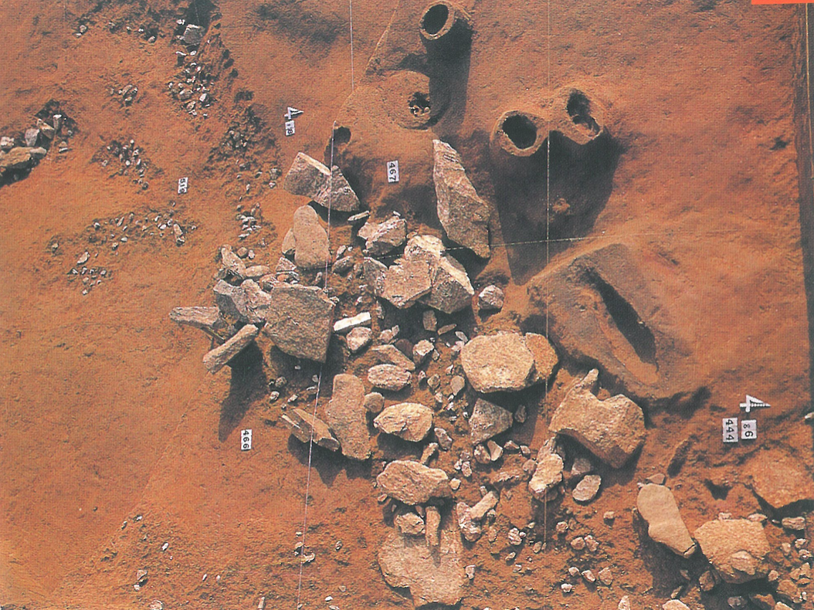
시설물이 있는 유적
석장리유적의 1호 집자리

Slide 13
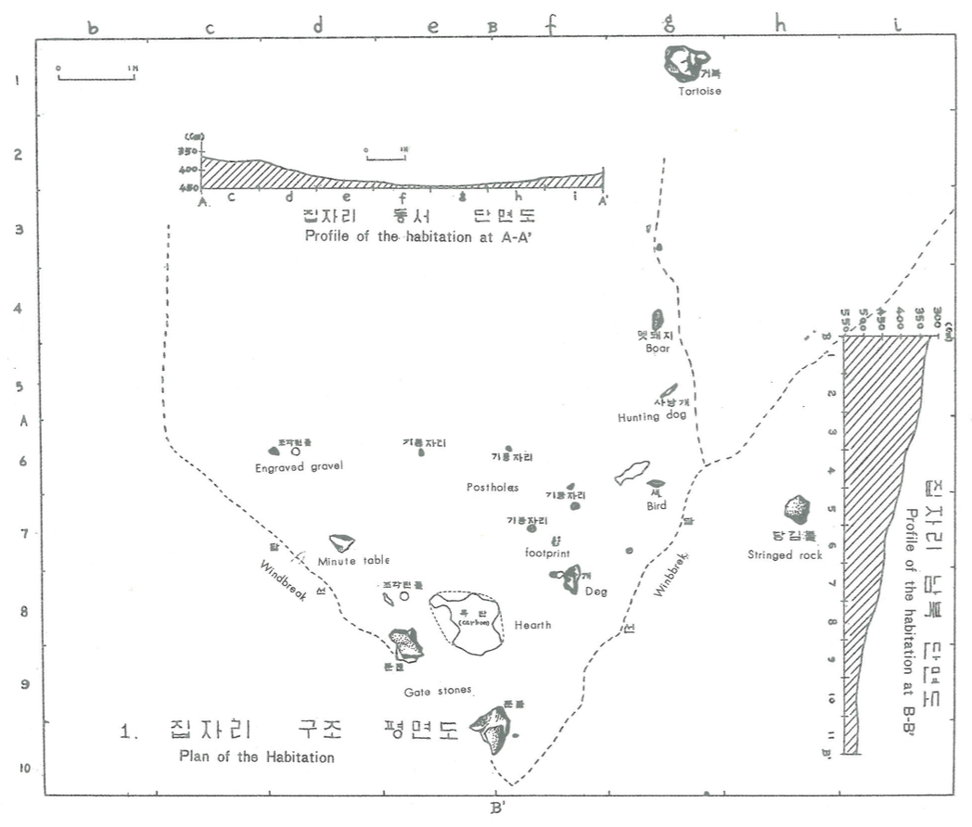
시설물이 있는 유적

Slide 14
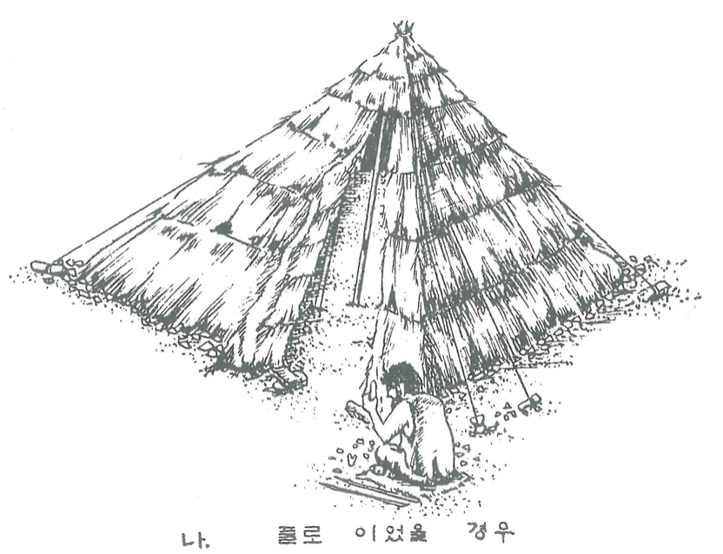
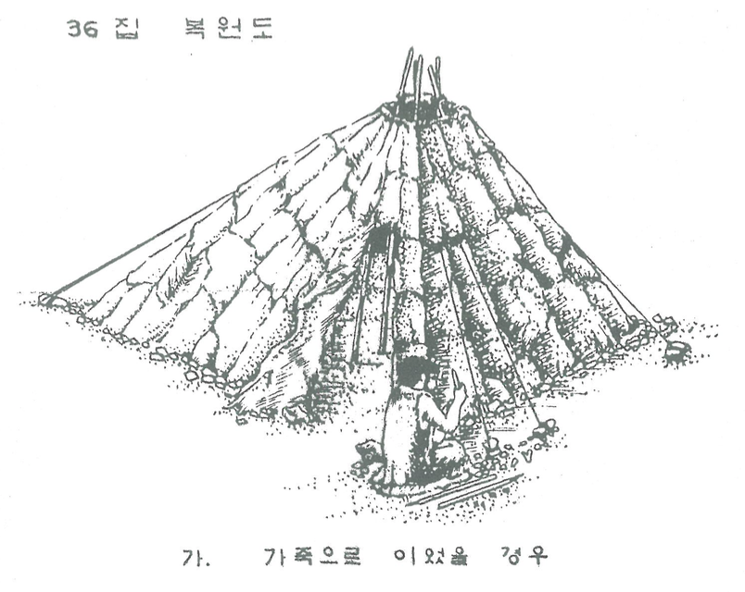
시설물이 있는 유적

Slide 15
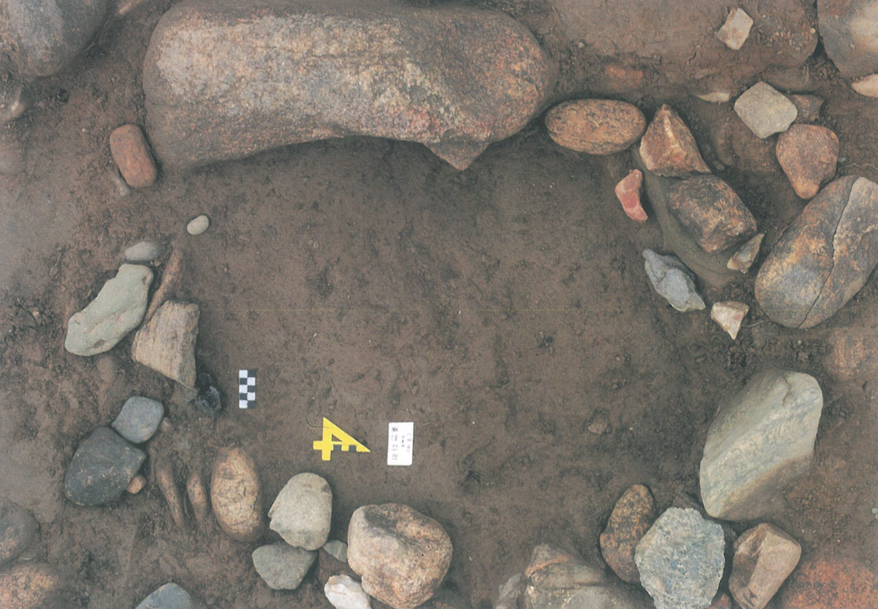
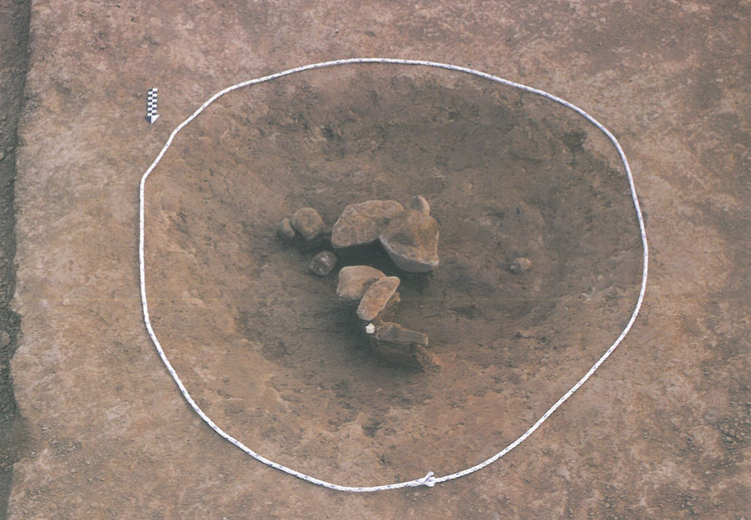
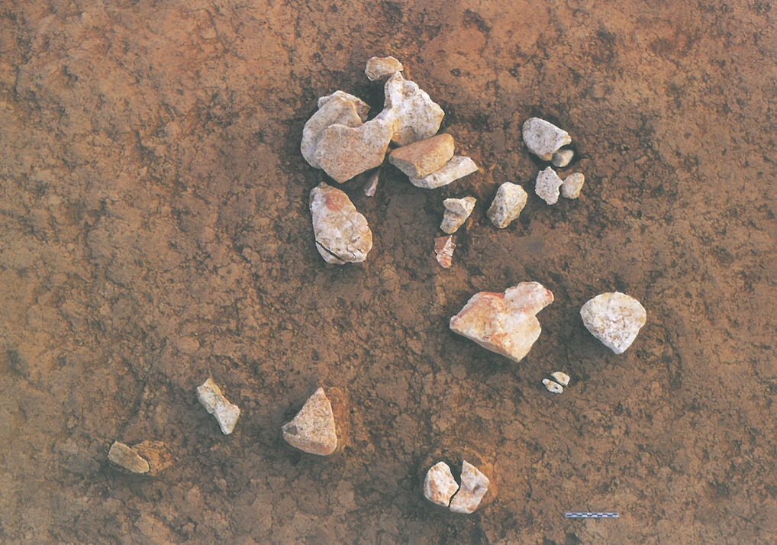
유적 내 화덕자리가 존재하는 경우
창내
용호동
진그늘

Slide 16
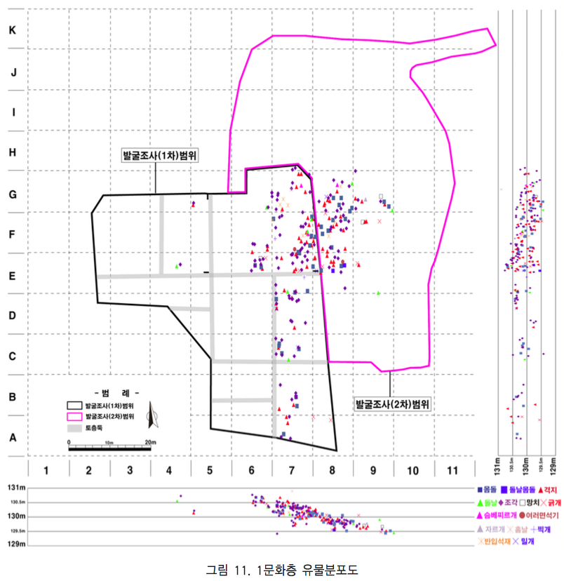
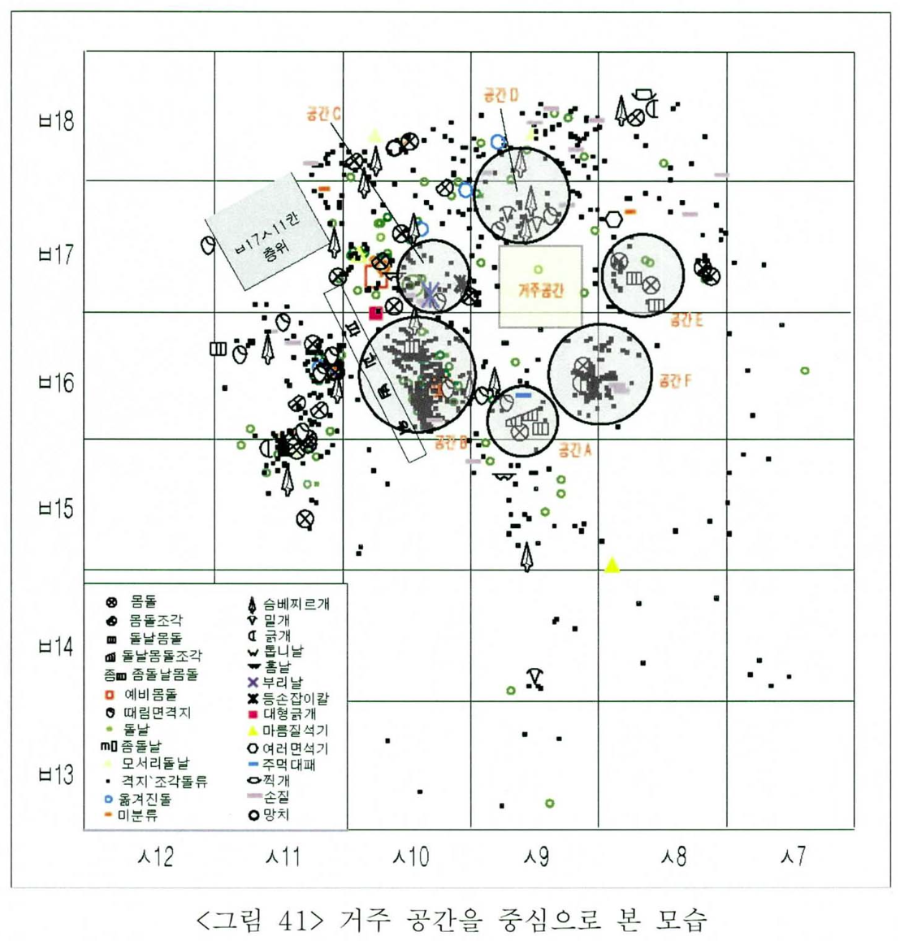
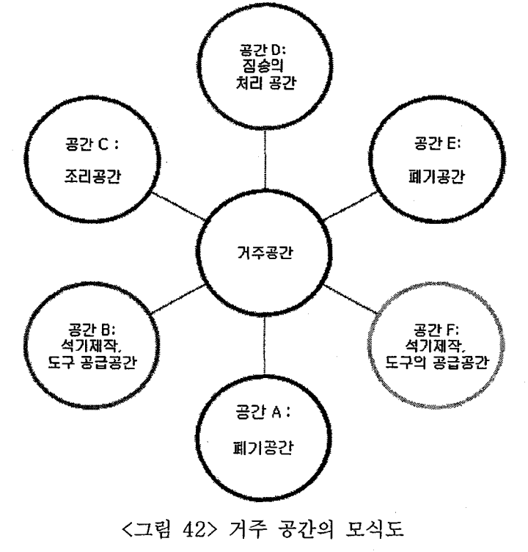
유적 내 석기집중부가 구분되는 경우
송암리 왜실
진그늘
Notes:
송암리 왜실유적

Slide 17
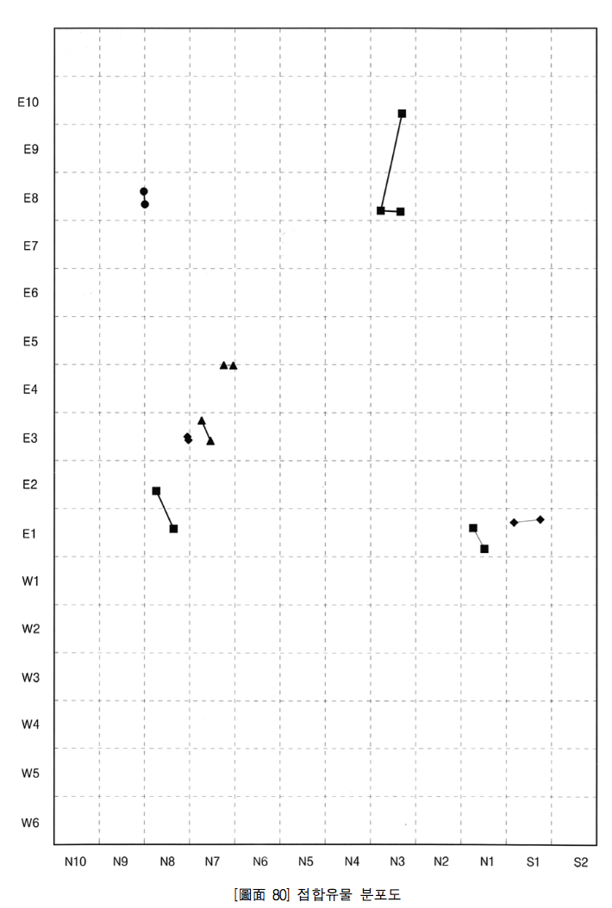
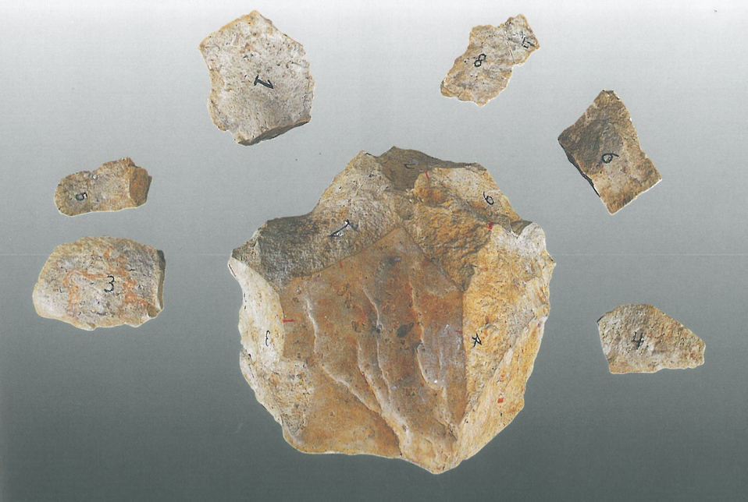
접합석기 출토지점
석장리유적 접합석기
용산동유적

Slide 18
사례연구
후기구석기 유적 중 보고서 발간 유무, 절대연대 유무, 비교적 상이한 양상을 가진 유적을 선별. 추후 24개 유적으로 확대할 예정
용인 갈담리 유적, 대전 용산동 유적, 송암리왜실 유적, 봉곡 유적

Slide 19
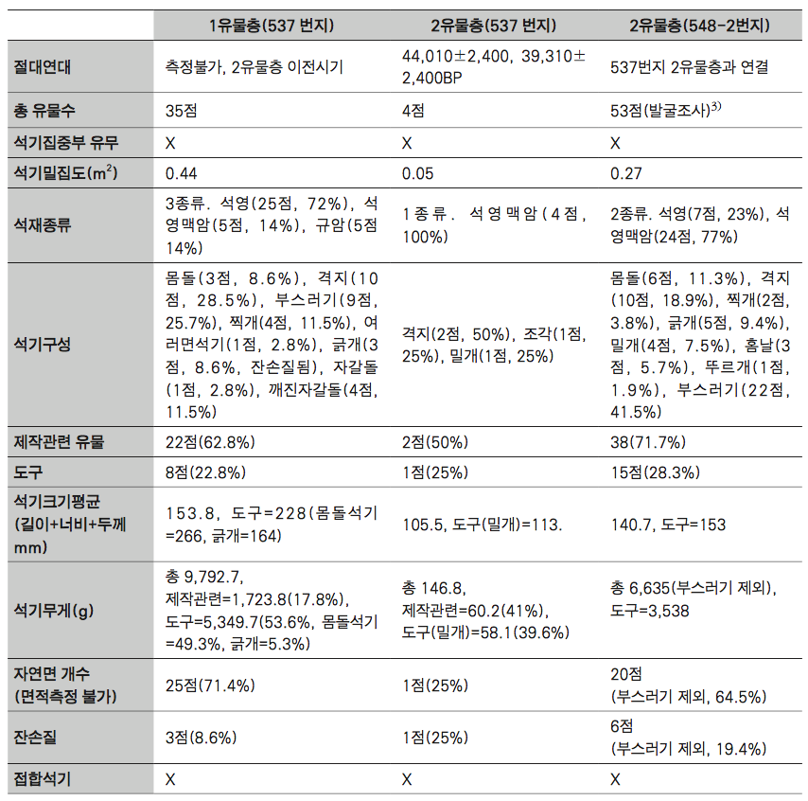
개별사례연구: 갈담리
총 유물수와 단위 면적당 석기밀집도, 석기집중부, 석기 분포의 패턴 부재 ⇒ 비교적 소규모 집단의 일회성 점유(각 유물층) 및 긴 시기차를 두고 같은 지역 재점유(복수의 유물층 존재)
석기구성 ⇒ 한 가지 특정활동이 아닌, 다양한 활동을 하였을 것 . 석기가 무겁고, 고도의 석기제작 증거를 찾아볼 수 없으므로, 유적 점거집단이 도구를 가지고 잦은 이동을 하는 집단으로 보기에는 무리가 있음

Slide 20
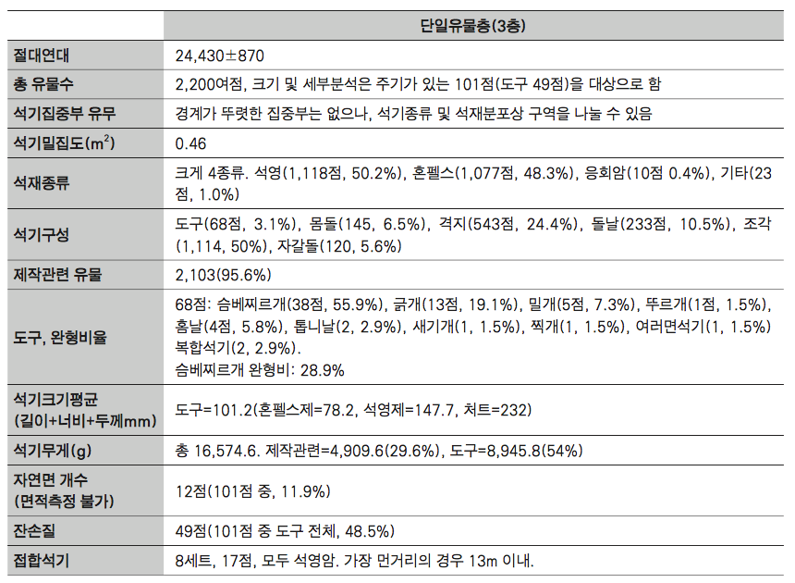
개별사례연구: 용산동
유적이 넓고 총 유물수가 많음, 특정석기의 비율이 높음 ⇒ 대규모 집단의 일회성 점유 혹은 동일집단의 재점유(특정 계절 혹은 목적을 이유로) 하였을 것
석기제작관련 유물이 대부분, 석재분포에서 분포의 패턴확인 가능, 석기의 완형비율, 접합 석기의 존재 ⇒ 도구는 주로 다른 곳에서 사용하고 유적은 석기제작을 목적으로 하였을 것

Slide 21
개별사례연구: 용산동
석재종류에 따른 석기종류 및 크기 차이,돌날(예비소재)존재, 자연면 개수, 잔손질 ⇒ 유적점유집단이 숙련된 석기제작기술(도구의 규격화, 대량화)을 가졌음을 알 수 있다. 또한 도구를 지닌 채 장거리 이동을 할 수 있었을 것
도구 내 슴베찌르개의 비율 ⇒ 유적은 슴베찌르개를 필요로 하는 사냥 및 어로 목적으로 점유되었을 것.

Slide 22
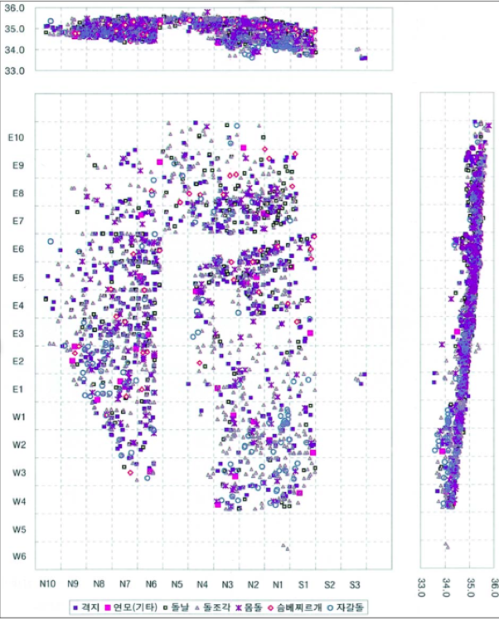
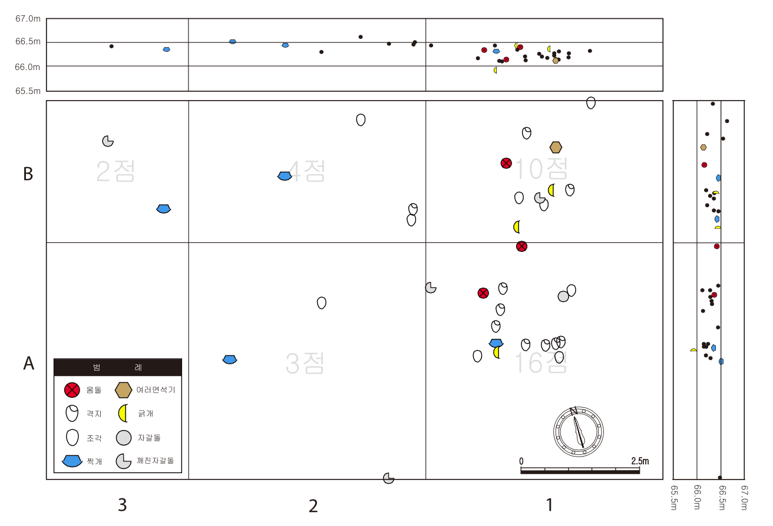
정량적연구의 필요성
밀집?
분산?
갈담리: 0.44
용산동: 0.46

Slide 23
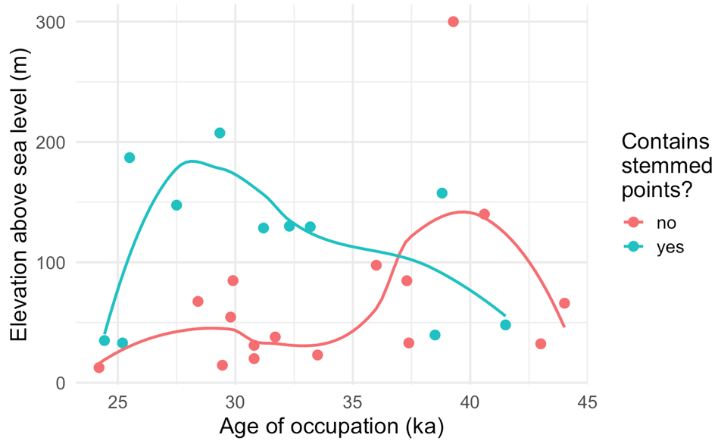
유적입지의 해발고도 변화
총 24개소 (26문화층, n=26)
슴베찌르개를 가진유적의 경우 LGM 이 시작될까지 높은 고도에 입지 => 슴베찌르개의 역할 유추
40-35ka 기점이 됨 => 후기구석기시대 시작시기와 겹침

Slide 24
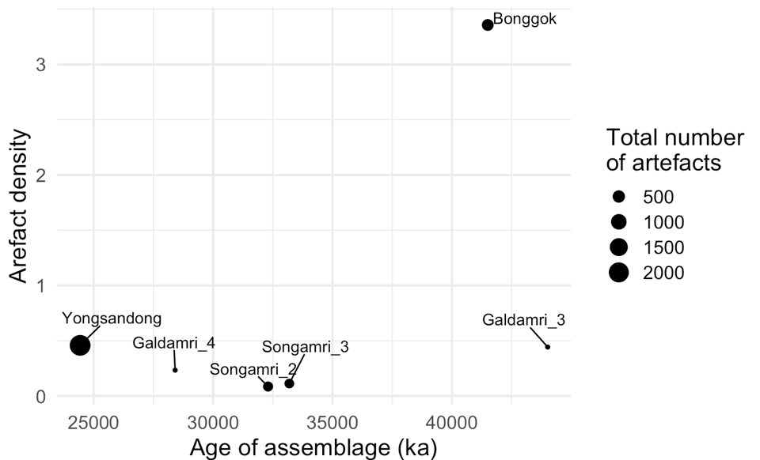
석기의 밀집도
총 4개소 (6문화층, n=6)
시간에 따른 일정한 변화양상을 찾을 수는 없으나, 유적별 석기 밀집양상 즉 유적 점유기간/점유한 인구수/유적성격차이 등을 유추해볼 수 있음
E.g. 용산동유적의 석기수는 봉곡유적보다 많으나, 넓은지역에 분포되어 그 밀집도에서 차이가 남

Slide 25
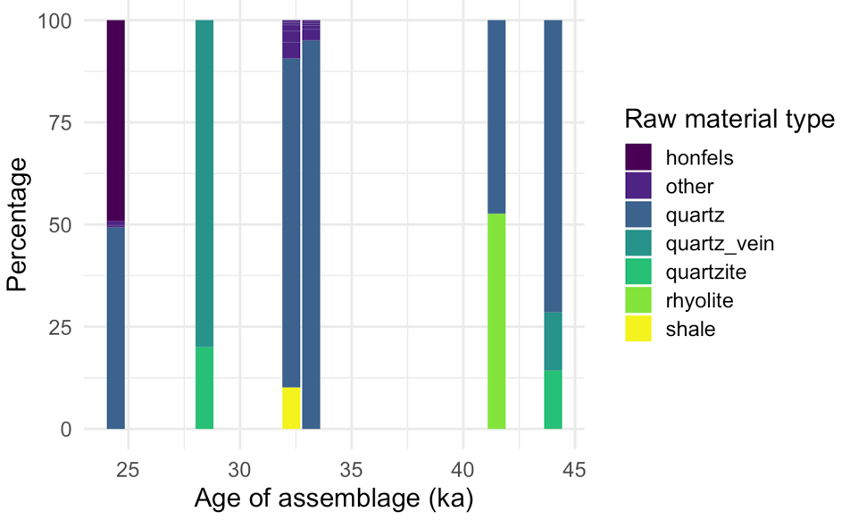
석재사용현황
용산동 갈담리4층 송암리2층-3층 봉곡 갈담리3층
총 4개소 (6문화층, n=6)
유적별 석재 선택 전략을 살펴볼수 있음
E.g. 용산동과 봉곡유적의 경우, 상이한 특성의 석재 2종류를, 석기의 종류에 따라 선택적으로 이용

Slide 26
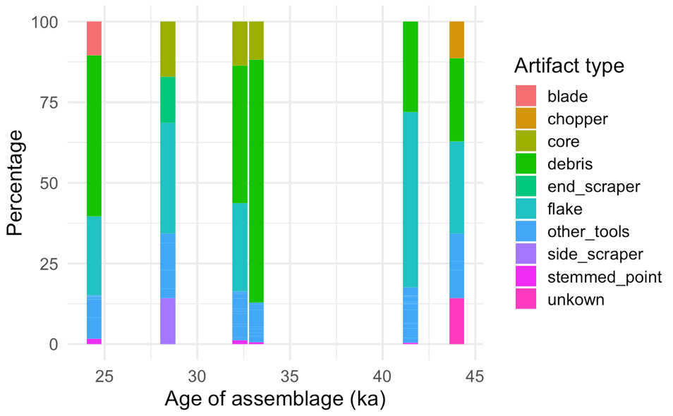
석기구성현황
용산동 갈담리4층 송암리2층-3층 봉곡 갈담리3층
총 4개소 (6문화층, n=6)
유적 내에서 점유집단의 주요 행위를 유추할 수 있음.
E.g. 갈담리 유적은 유물의 종류가 다양하여 유적내에서 다양한 행위가 이루어졌을 것으로 추정됨

Slide 27
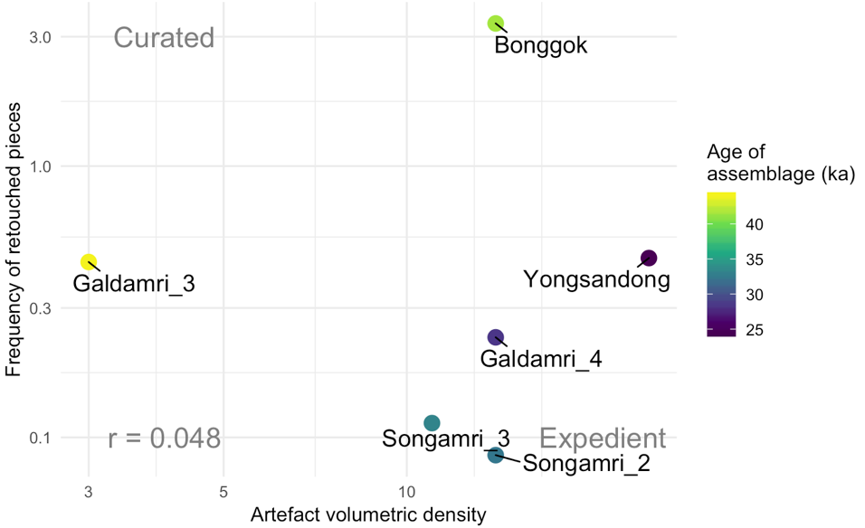
잔손질빈도 및 석기밀도와의 관계
총 4개소 (6문화층, n=6)
잔손질빈도 = 성형석기/총 석기수, 석기밀도 = 석기수/ 면적*지층깊이
낮은잔손질빈도+높은밀도= (expedient) 베이스캠프, 주거지와 같은 곳으로, 비교적 오래 점유하며 다양한 작업을 하였던 곳

Slide 28
잔손질빈도 및 석기밀도와의 관계
높은잔손질빈도+낮은밀도 = (curated) 매우 잦은 이동하는 집단에 의해 점유되었던 곳, 혹은 일정한 거주지가 있는 집단의 특정목적을 수행하기 위한 캠프로 사용
35ka 이후로 장기주거지 성격의 유적이 늘어남

Slide 29
맺음말
한국의 구석기유적에는 유구/시설물의 흔적이 거의 남아있지 않고, 유물의 종류 또한 석기로 한정되어 유적의 기능 및 공간분석 연구가 제한적임. 대부분 단일유적 위주로 연구가 진행됨
본 연구에서는 대부분의 유적에 적용할 수 있는 분석요소 및 해석방법을 제시하고자 하였음
추후 보고서 작성시 주기기술 및 분석의 틀로 사용할 수 있을 것으로 기대함
정량적분석만으로 유적을 검토하기에는 한계가 있으나, 유적분석 사례가 증가하면, 해석에 기준이 될만한 수치를 구할 수 있을 것으로 기대함

Slide 30
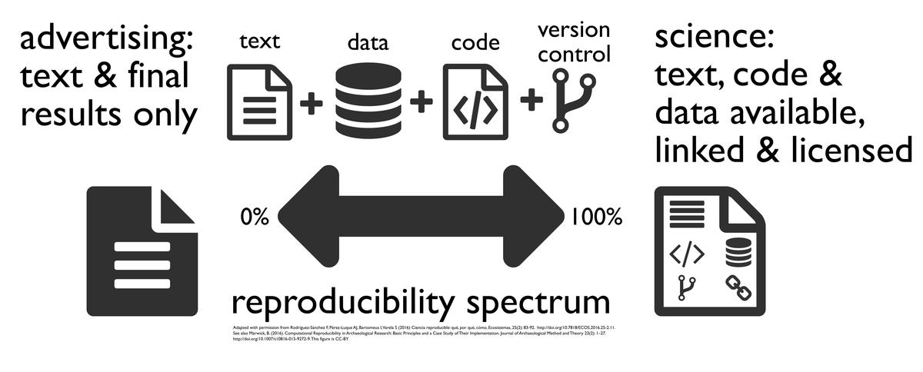
감사합니다.
발표문 요지 분량 제한 문제로 대부분의 표와 참고문헌 중 일부 (보고서 및 도록 )는 요지에서 제외함
Open Science: 연구에 사용된 모든 데이터와 R코드는 Github로 공유 (https://github.com/parkgayoung/KASconference2018)
Marwick, B, d’Alpoim Guedes, J., Barton, C. M., Bates, L. A., Baxter, M., Bevan, A., Bollwerk, E. A., Bocinsky, R. K., Brughmans, T., Carter, A. K., Conrad, C., Contreras, D. A., Costa, S., Crema, E. R., Daggett, A., Davies, B., Drake, B. L., Dye, T. S., France, P., Fullagar, R., Giusti, D., Graham, S., Harris, M. D., Hawks, J., Health, S., Huffer, D., Kansa, E. C., Kansa, S. W., Madsen, M. E., Melcher, J., Negre, J., Neiman, F. D., Opitz, R., Orton, D. C., Przstupa, P., Raviele, M., Riel-Savatore, J., Riris, P., Romanowska, I., Smith, J., Strupler, N., Ullah, I. I., Van Vlack, H. G., VanValkenburgh, N., Watrall, E. C., Webster, C., Wells, J., Winters, J., and Wren, C. D. (2017) Open science in archaeology. SAA Archaeological Record, 17(4), pp. 8-14

